Slide 1
TRƯỜNG CAO ĐẲNG NGHỀ BÁCH KHOA HÀ NỘI KHOA CÔNG NGHỆ THÔNG TIN
BÁO CÁO ĐỒ ÁN TỐT NGHIỆP
Đề tài: XÂY DỰNG WEBSITE BÁN SÁCH BẰNG PHP
GVHD: Trần Văn Lộc
SVTH: Bùi Trọng Đạt
Lớp: LTMT3- K9

Slide 2
NỘI DUNG BÁO CÁO
1. TỔNG QUAN VỀ ĐỀ TÀI
2. CƠ SỞ LÝ THUYẾT THỰC HIỆN
3. NỘI DUNG THỰC HIỆN
4. KẾT LUẬN

Slide 3
1. TỔNG QUAN VỀ ĐỀ TÀI
Lý do chọn đề tài
Nhằm phục vu nhu cầu đọc sách của mọi người, giúp mọi người có thể thưởng thức những cuốn sách hay.
Đáp ứng nhu cầu thư giãn và giải trí của mọi người.
Bắt kịp xu thế với nghành thương mại điện tử đang phát triển mạnh mẽ

Slide 4
1. TỔNG QUAN VỀ ĐỀ TÀI
Mục tiêu của đề tài
Cung cấp một kho sách cho mọi người những cuốn sách mới.
Nắm vững được kiến thức cơ bản về lập trình PHP
Cung cấp đến người đọc những cuốn sách sách hay và bổ ích

Slide 5
1. TỔNG QUAN VỀ ĐỀ TÀI
Giới hạn và phạm vi
Xây dựng website bán sách trực tuyến với các chức năng giới thiệu sách, cập nhật sách mới theo thể loại sách, tìm kiếm sách theo tên.
Phạm vi sử dụng: Sử dụng trực tuyến online trên mạng.
Đối tượng sử dụng: Website có thể được sử dụng bởi người quản trị, người dùng.

Slide 6
2. CƠ SỞ LÝ THUYẾT THỰC HIỆN
Tìm hiểu về PHP
PHP là chữ viết tắt của “Hypertext Preprocessor”
Thực chất PHP là ngôn ngữ kịch bản nhúng trong HTML, PHP có thể được đặt rải rác trong HTML.
PHP là một ngôn ngữ lập trình được kết nối chặt chẽ với máy chủ, là một công nghệ phía máy chủ (Server-Side) và không phụ thuộc vào môi trường (cross-platform).
Khác với ngôn ngữ lập trình, PHP được thiết kế để chỉ thực hiện điều gì đó sau khi một sự kiện xảy ra

Slide 7
2. CƠ SỞ LÝ THUYẾT THỰC HIỆN
Tìm hiểu về localhost
Localhost có nghĩa là một máy chủ được vận hành trên máy tính của bạn
Localhost bao gồm nhiều ứng dụng đi kèm với nhau và tất cả các ứng dụng đó sẽ kết hợp với nhau để tạo ra một môi trường có thể chạy mã nguồn WordPress trên máy tính của chính bạn bao gồm:
Phần mềm Webserver tên Apache.
Phần mềm PHP để xử lý mã PHP.
Phần mềm MySQL Server.
Phần mềm PHPMyAdmin.

Slide 8
3. NỘI DUNG THỰC HIỆN
Yêu cầu nghiệp vụ :
Đối với người quản trị: Là người có quyền cao nhất của hệ thống, ngoài việc được tác động đến các chức năng quản lý thành viên, quản lí thông tin sách, thêm thể loại sách, sửa xóa thông tin sách.
Đối với thành viên: Là người tìm hiểu thông tin sách, thành viên có thể xem thông tin về sách, tìm kiếm cuốn sách yêu thích hay thể loại sách mình thích.

Slide 9
3. NỘI DUNG THỰC HIỆN
Yêu cầu phi chức năng:
Về giao diện.
Website không quá phức tạp.
Thanh menu đơn giản
Fone chữ dễ nhìn
Về tính tương thích
Tương thích với các trình duyệt phổ biến

Slide 10
3. NỘI DUNG THỰC HIỆN
Thiết kế hệ thống
Sơ đồ phân cấp chức năng.
Biểu đồ luồng dữ liệu định nghĩa chức năng .
Biểu đồ luồng dữ liệu phân rã tiến trình – Quản lý sản phẩm.
Biểu đồ luồng dữ liệu phân rã tiến trình– Quản lý người dùng.
Biểu đồ luồng dữ liệu phân rã tiến trình– Quản lý đơn hàng.
Biểu đồ luồng dữ liệu phân rã tiến trình– Quản lý tài khoản.
Mô hình thực thể liên kết

Slide 11
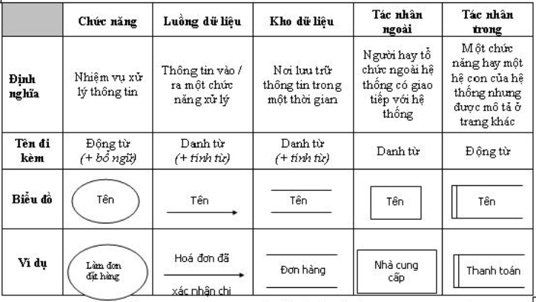
CHÚ THÍCH BIỂU TƯỢNG

Slide 12
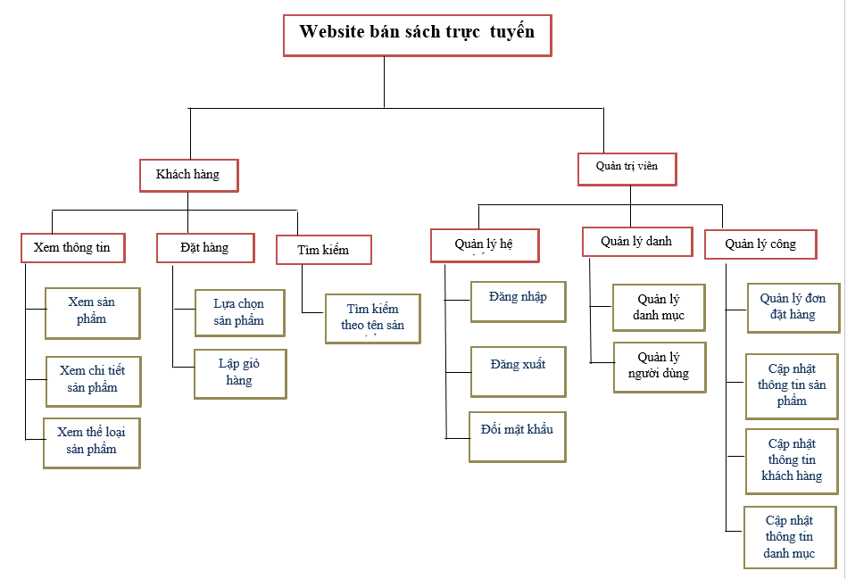
Hình1:Sơ đồ phân cấp chức năng

Slide 13
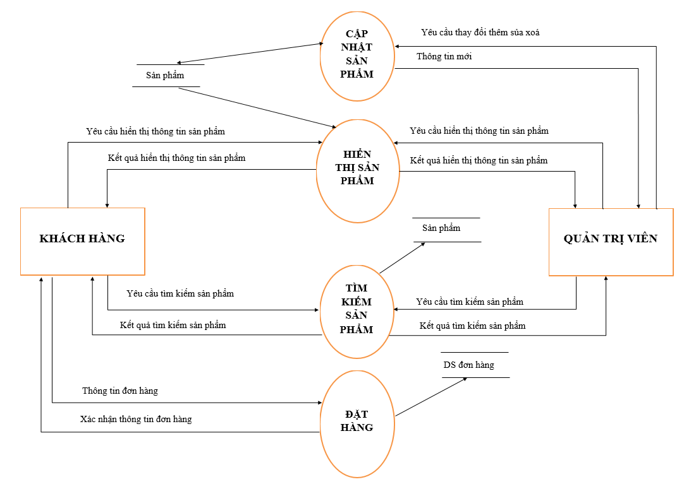
Hình 2: Biểu đồ luồng dữ liệu phân rã tiến trình – Quản lý sản phẩm

Slide 14
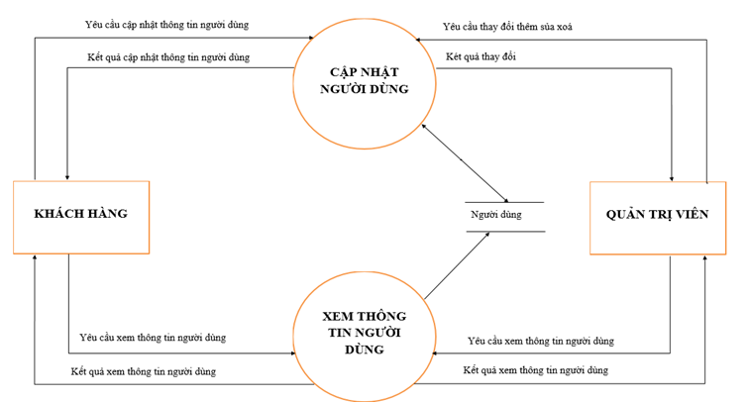
Hình3: Biểu đồ luồng dữ liệu phân rã tiến trình– Quản lý người dùng

Slide 15
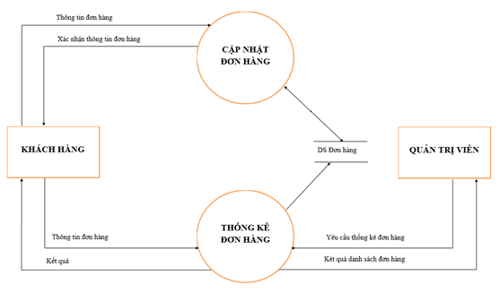
Hình 4 :Biểu đồ luồng dữ liệu phân rã tiến trình– Quản lý đơn hàng

Slide 16
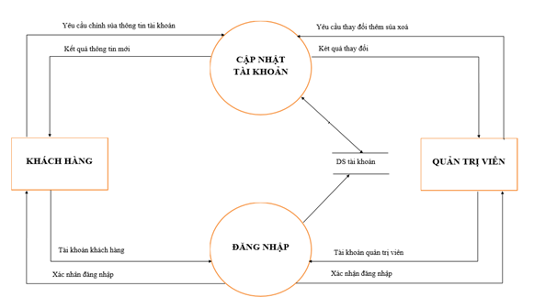
Hình 5: Biểu đồ luồng dữ liệu – Quản lý tài khoản

Slide 17
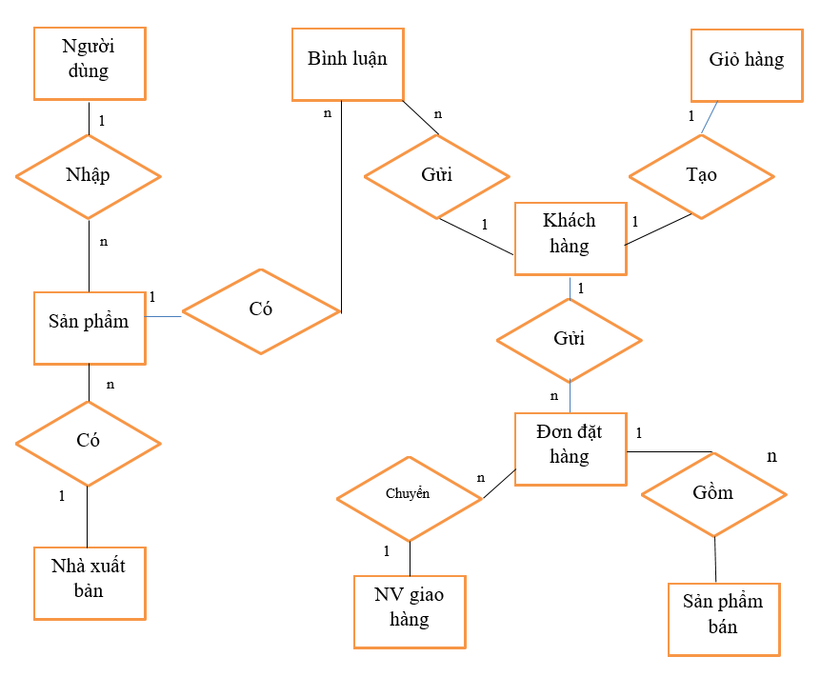
Hinh 6: Mô hình thực thể liên kết

Slide 18
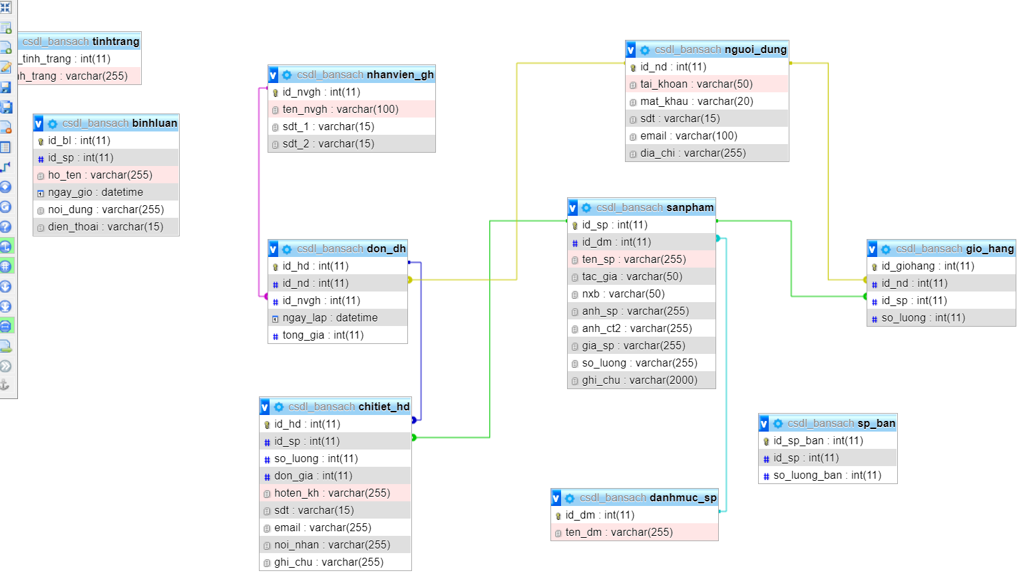
Hinh 7: Cơ sở dữ liệu

Slide 19
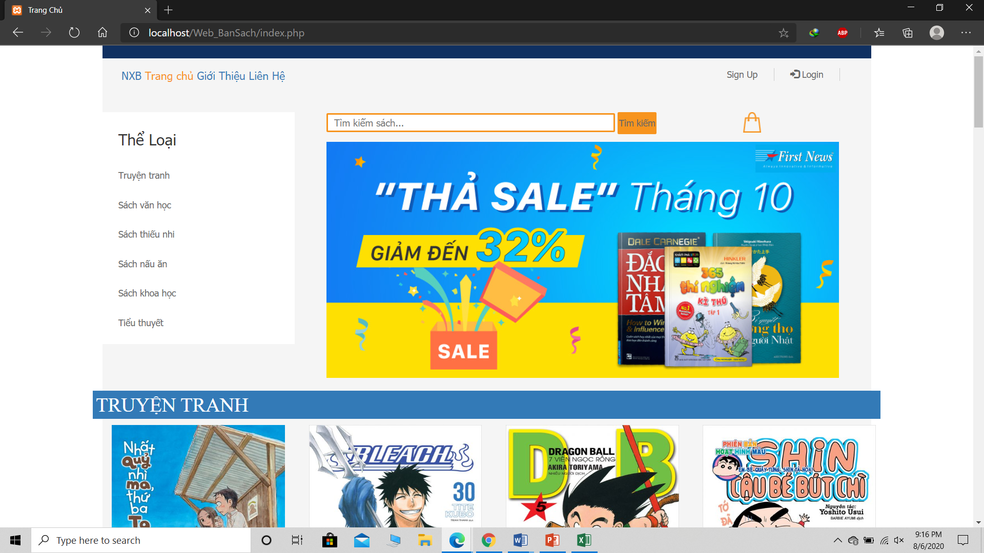
Giao diện trang chủ

Slide 20
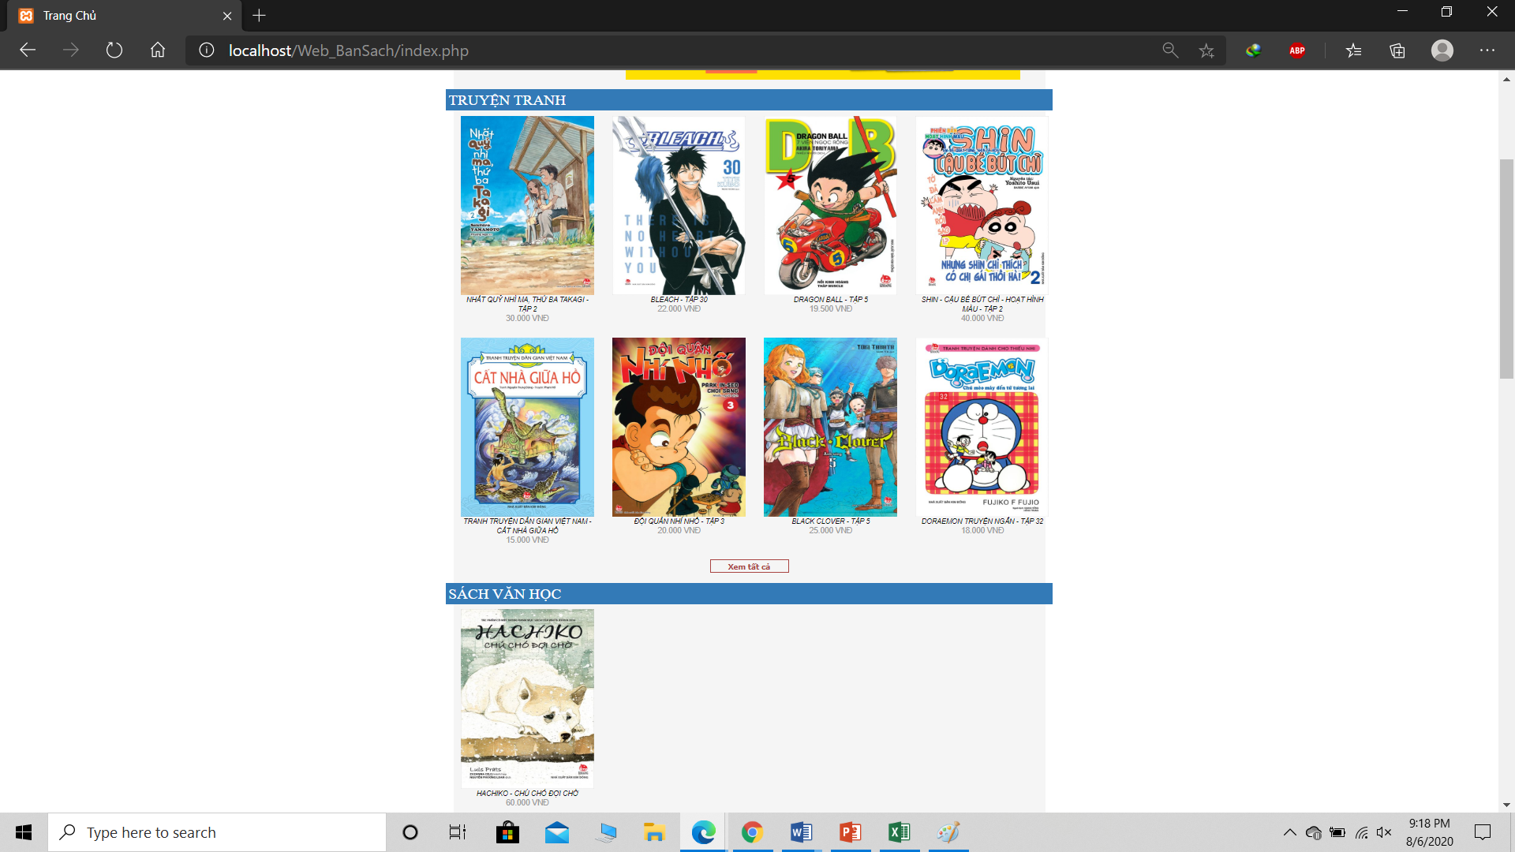
Giao diện trang chủ

Slide 21
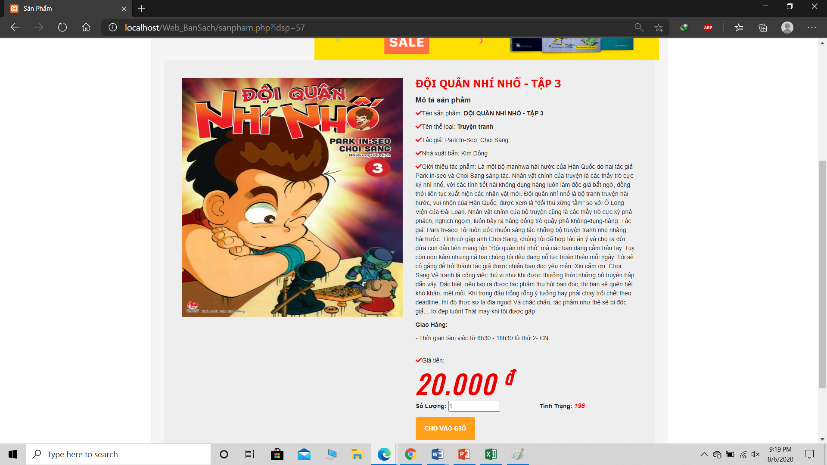
Hình7: Giao diện chi tiết sản phẩm

Slide 22
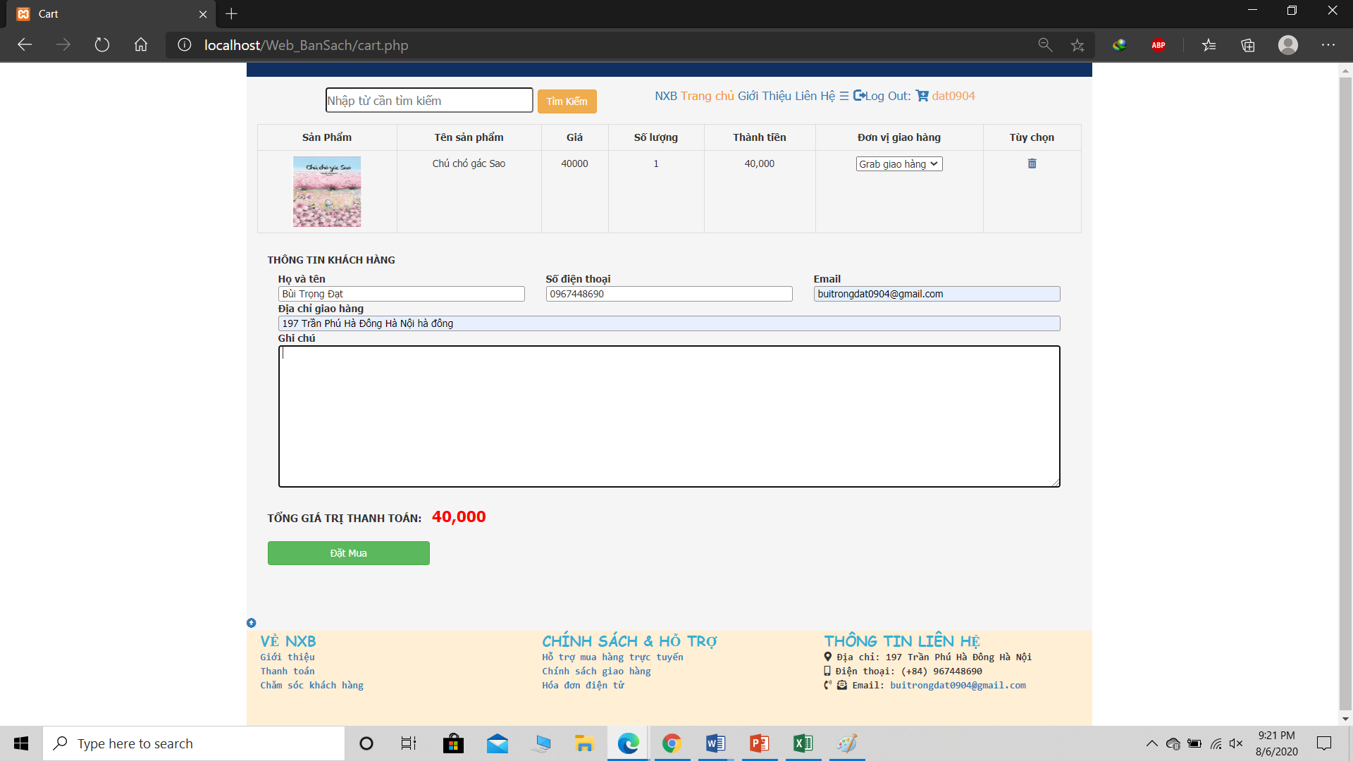
Hình 8: Giao diện giỏ hàng

Slide 23
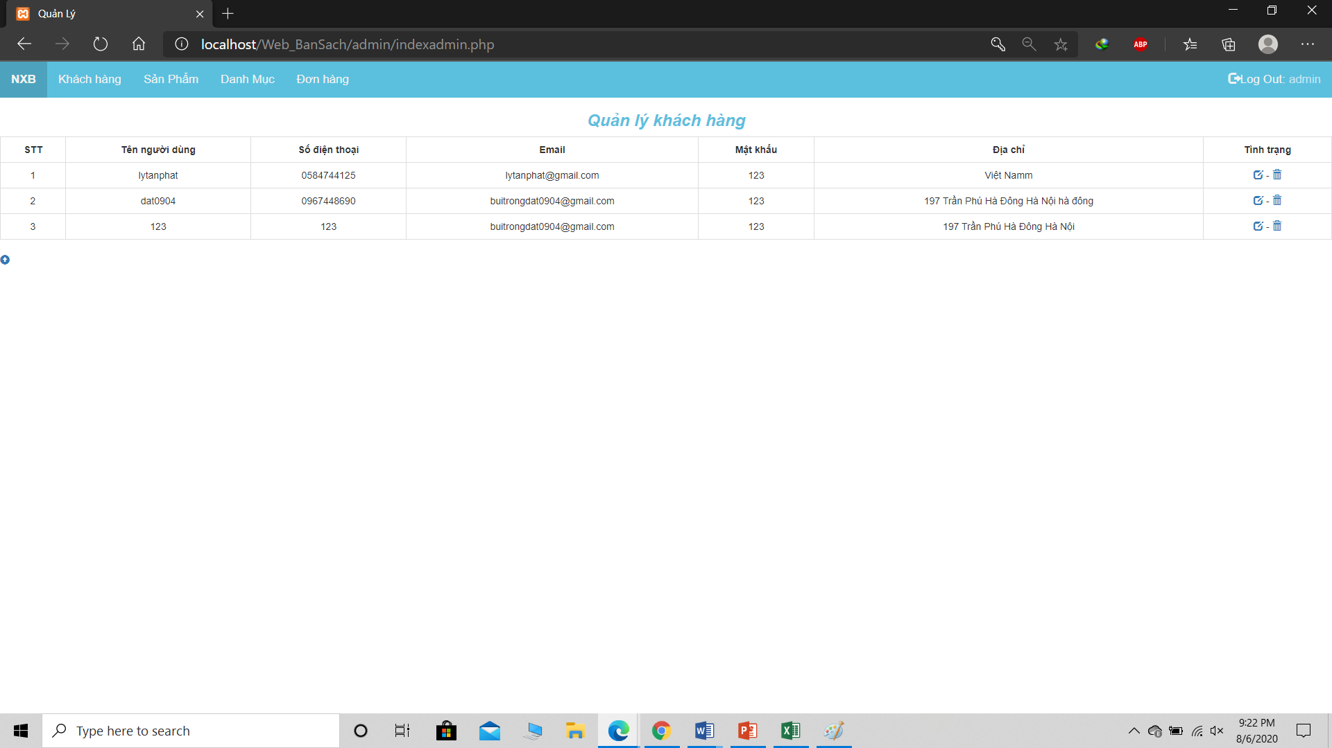
Hình 9: Giao diện phía người quản trị

Slide 24
Kết quả đạt được
Hướng phát triển
Xây dựng thêm các Control làm phong phú trên việc tùy biến giao diện của website.
Xây dựng được website bán sách online với giao diện dễ nhìn và đầy đủ các chức năng đã đề ra

Slide 25


